Slide 1
SoC Lab2實驗報告
授課老師：陳朝烈 教授
學號：F107112107
學生：黃柏儒

Slide 2
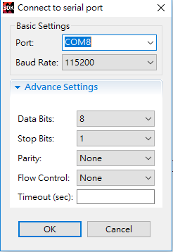
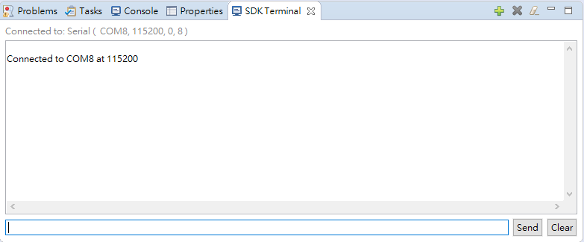
連接UART到EGO開發版
UART連接
連接成功

Slide 3
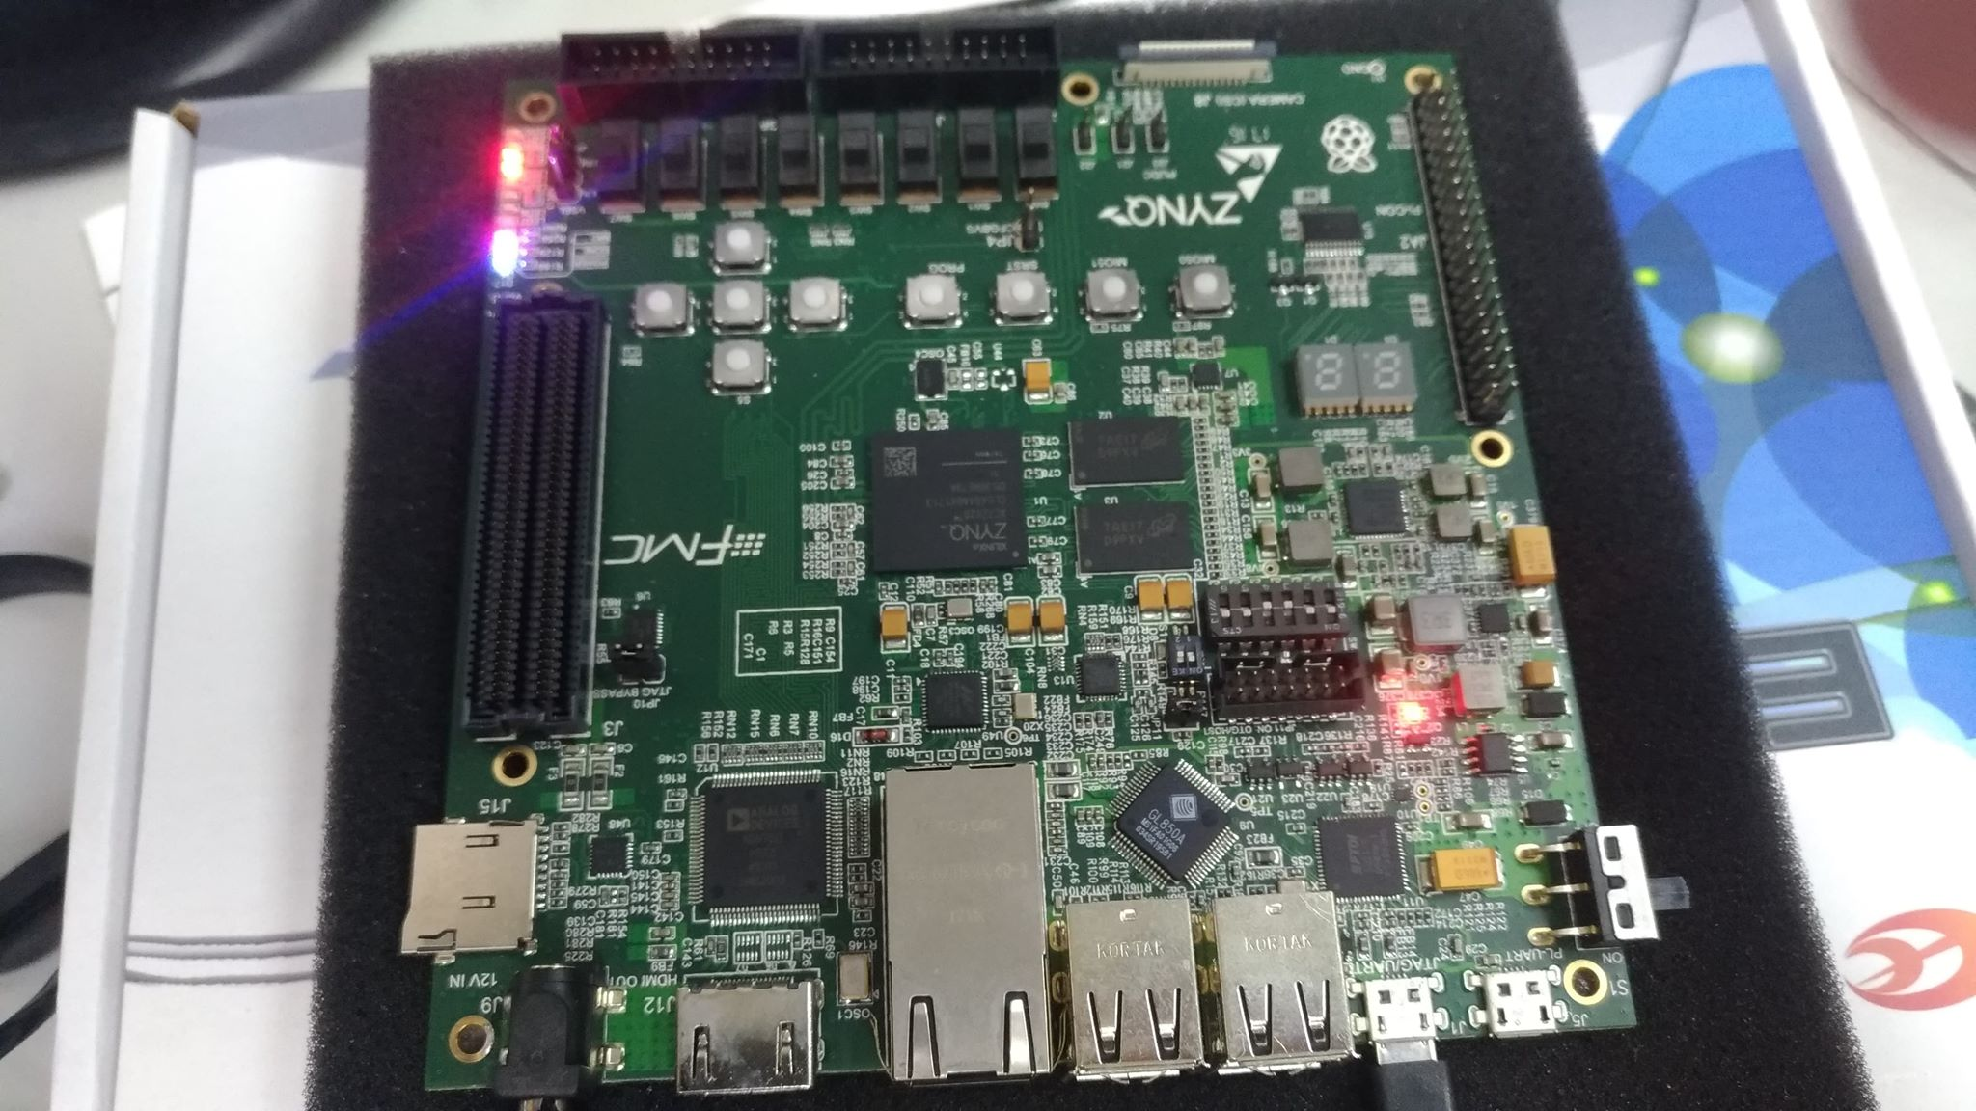
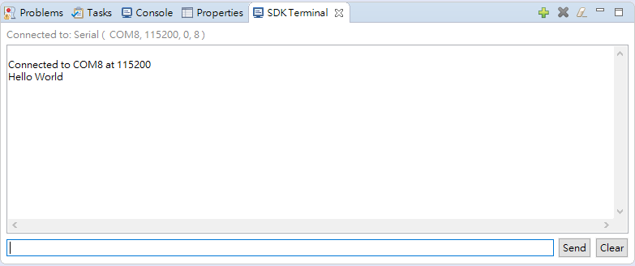
測試結果
輸出結果(軟體)
輸出結果(硬體)

Slide 4
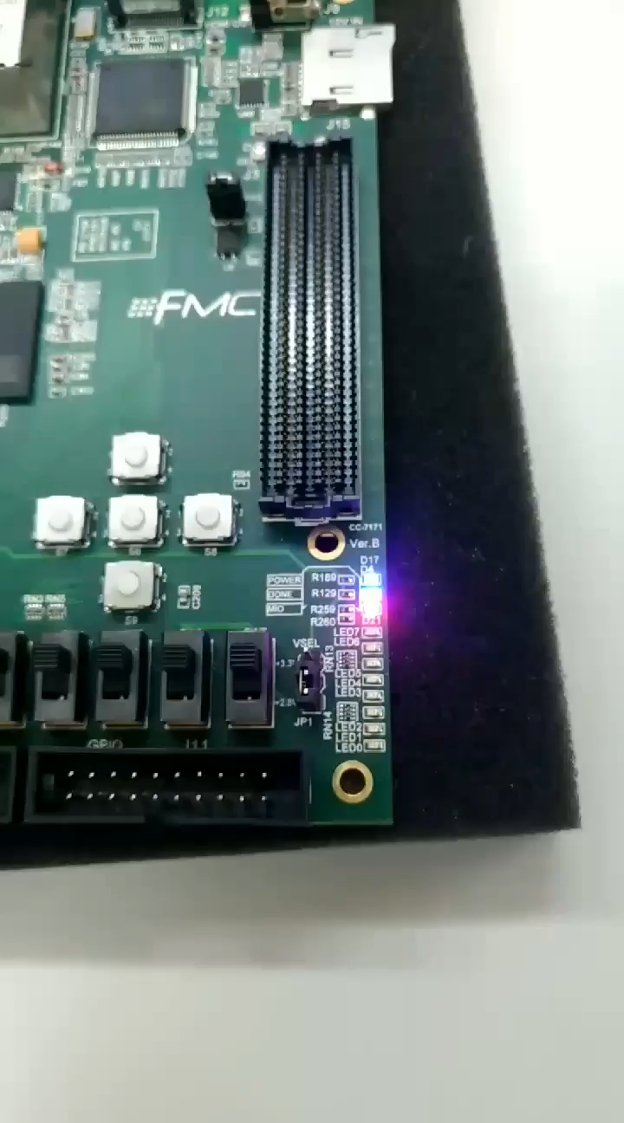
Demo影片(LED計數)
LED上數(0~255)

